Slide 1
Aula 3 – Determinação do Produto e do Emprego (economia fechada)
A MACROECONOMIA CLÁSSICA

Slide 2
Keynes utilizava a expressão “clássicos” para se referir a todos os economistas que tinham escrito sobre questões macroeconômicas antes de 1936 (advertência do 1º capítulo da TG). Embora, geralmente, se considere como clássicos os economistas precursores do final do séc. XVIII e início do séc. XIX (Adam Smith, David Ricardo, Malthus, Stuart Mill, J.B.Say, etc.), e neoclássicos ou marginalistas os economistas dos final do séc. XIX e início do séc.XX (Marshall, Pigou, etc), Keynes achava que a macroeconomia dos dois períodos era homogênea o suficiente para ser tratada de forma indiscriminada.

Slide 3
Hipóteses principais do modelo clássico:
a) mercados funcionam em concorrência perfeita;
b) flexibilidade de preços e salários garante o equilíbrio entre oferta e demanda. O desemprego, se houver, é voluntário;
c) a demanda não exerce papel importante no modelo. A oferta que gera a própria demanda (lei de Say). A demanda agregada apenas determina o nível de preços da economia, sem afetar o produto /emprego (teoria quantitativa da moeda).
d) todas as variáveis que afetam a oferta agregada são variáveis reais. A moeda é “neutra” (fins transacionais apenas);
e) a economia opera no pleno emprego dos fatores (curva de oferta vertical).

Slide 4
Q = f (K, L, T), onde Q é a função de produção, K é o estoque de capital, L representa a força de trabalho e T é o estado da tecnologia. No curto prazo, K e T são dados, apenas L pode variar. Supõem-se retornos constantes de escala (aumento da utilização dos fatores de produção eleva o produto na mesma magnitude). A utilização de unidades adicionais do fator trabalho faz com que o acréscimo marginal ao produto seja decrescente (lei dos rendimentos marginais decrescentes).

Slide 5
No curto prazo, a função de produção é dada por Q = f (N), onde N representa o nível de emprego da economia. N é determinado no mercado de trabalho, quando a oferta for igual à demanda de trabalhadores.

Slide 6
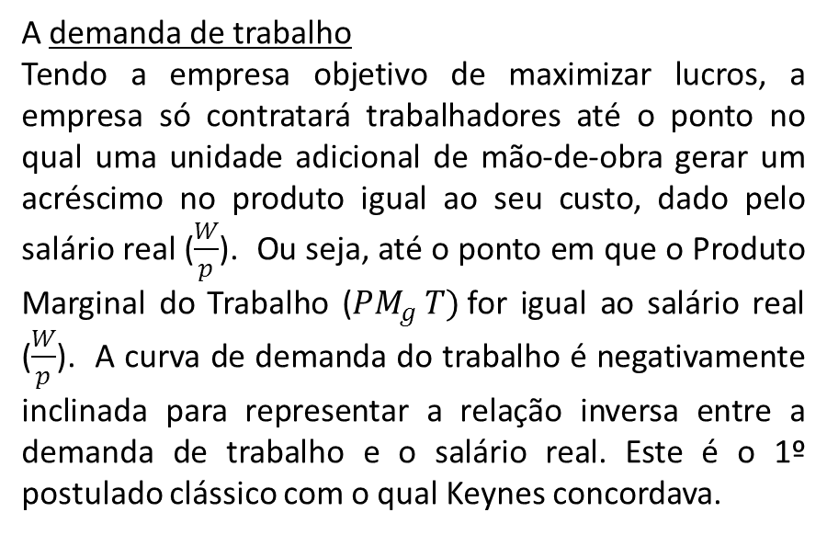
A demanda de trabalho
Tendo a empresa objetivo de maximizar lucros, a empresa só contratará trabalhadores até o ponto no qual uma unidade adicional de mão-de-obra gerar um acréscimo no produto igual ao seu custo, dado pelo salário real ($\frac{W}{p}$). Ou seja, até o ponto em que o Produto Marginal do Trabalho ($PM_{g }T)$for igual ao salário real ($\frac{W}{p}$). A curva de demanda do trabalho é negativamente inclinada para representar a relação inversa entre a demanda de trabalho e o salário real. Este é o 1º postulado clássico com o qual Keynes concordava.

Slide 8
A oferta de trabalho
Os clássicos/neoclássicos partiam do princípio de que o indivíduo tenta maximizar a utilidade (satisfação). As pessoas obtém utilidade tanto no consumo de bens (salário real) quanto no lazer. A utilidade da pessoa aumenta quando aumenta o consumo (C) e diminui quando trabalha mais (L), visto que mais tempo de trabalho significa menos tempo de lazer. Logo a função utilidade (UL) é:
UL = f ( C , L )
+ -

Slide 9
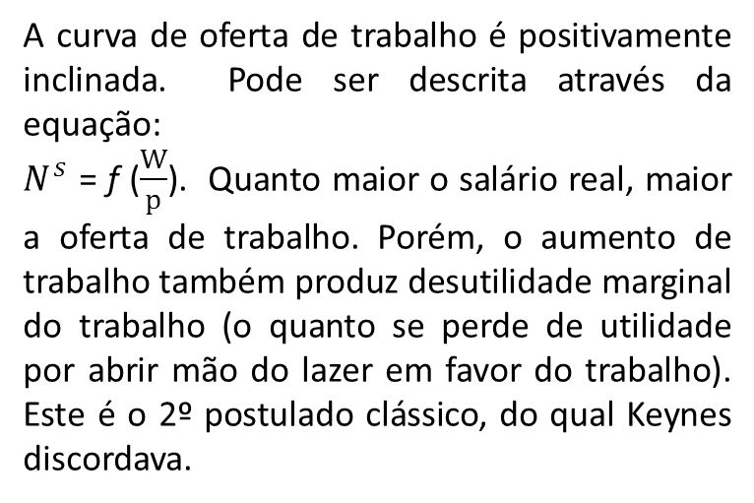
A curva de oferta de trabalho é positivamente inclinada. Pode ser descrita através da equação:
$N^{s}$ = f ($\frac{W}{p}$). Quanto maior o salário real, maior a oferta de trabalho. Porém, o aumento de trabalho também produz desutilidade marginal do trabalho (o quanto se perde de utilidade por abrir mão do lazer em favor do trabalho). Este é o 2º postulado clássico, do qual Keynes discordava.

Slide 10
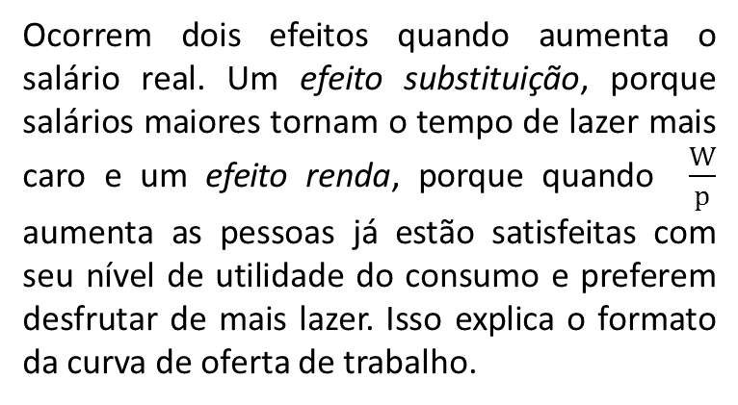
Ocorrem dois efeitos quando aumenta o salário real. Um efeito substituição, porque salários maiores tornam o tempo de lazer mais caro e um efeito renda, porque quando $\frac{W}{p}$ aumenta as pessoas já estão satisfeitas com seu nível de utilidade do consumo e preferem desfrutar de mais lazer. Isso explica o formato da curva de oferta de trabalho.

Slide 11
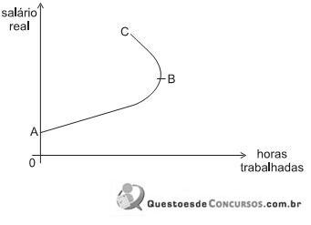

Slide 12
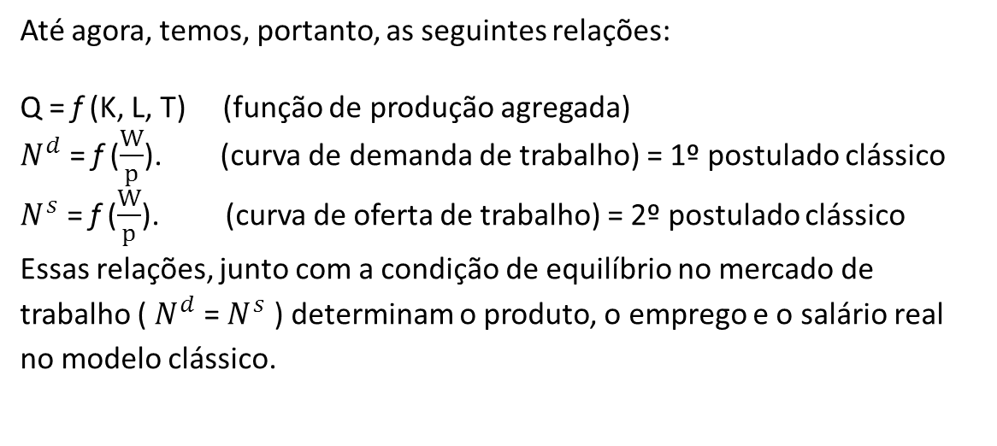
Até agora, temos, portanto, as seguintes relações:
Q = f (K, L, T) (função de produção agregada)
$N^{d}$ = f ($\frac{W}{p}$). (curva de demanda de trabalho) = 1º postulado clássico
$N^{s}$ = f ($\frac{W}{p}$). (curva de oferta de trabalho) = 2º postulado clássico
Essas relações, junto com a condição de equilíbrio no mercado de trabalho ( $N^{d}$ = $N^{s}$ ) determinam o produto, o emprego e o salário real no modelo clássico.

Slide 13
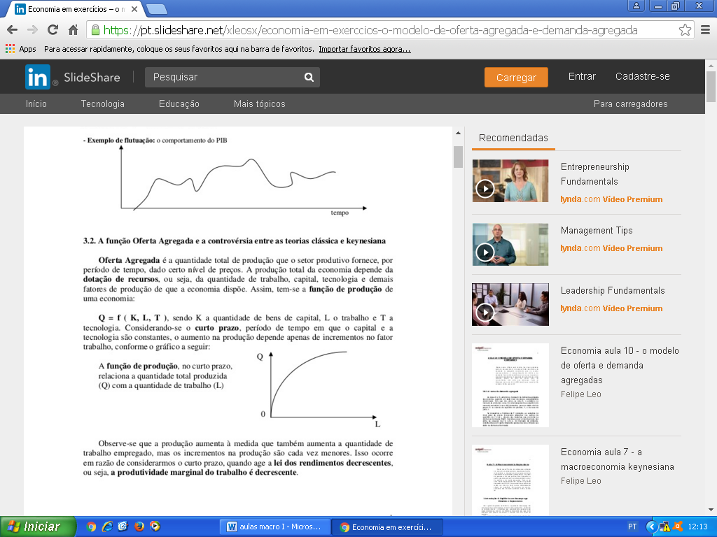

Slide 14
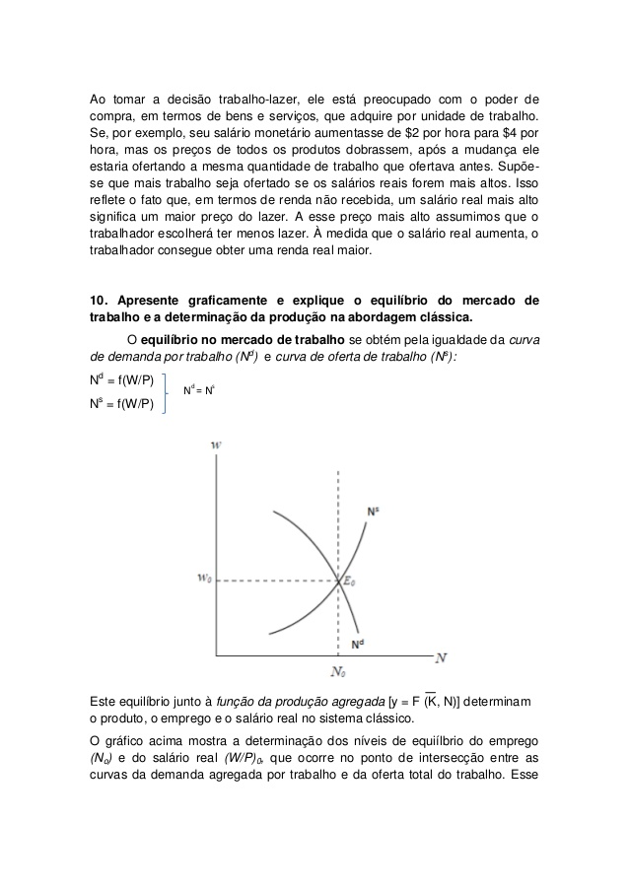

Slide 15
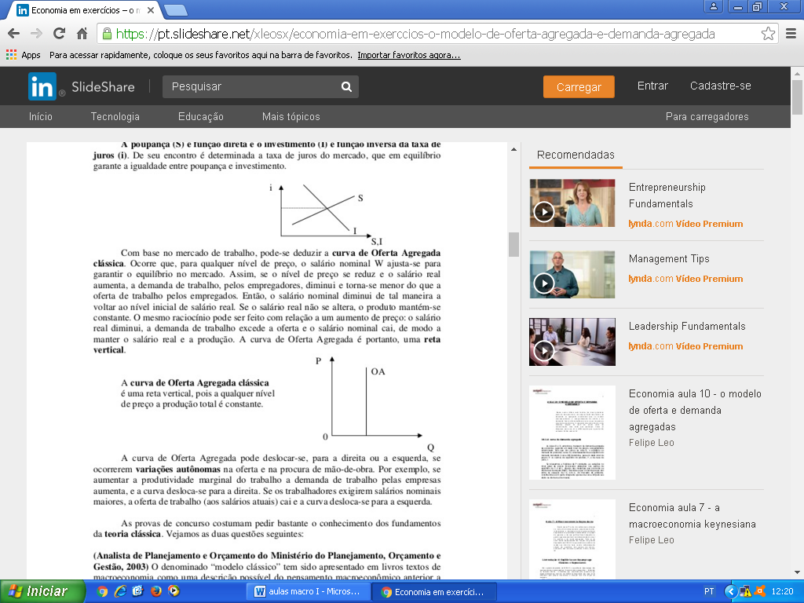

Slide 17
A teoria quantitativa da moeda

Slide 18
No modelo clássico, a quantidade de moeda determina o nível de demanda agregada, e esta, por sua vez, determina o nível de preços. Embora a teoria quantitativa da moeda tenha origens antigas, sobretudo na crítica ao mercantilismo (acúmulo de metais preciosos) e sua relação com o aumento dos preços, feita pelos “filósofos políticos” (W.Petty, David Hume, etc.) pré-clássicos, ela foi popularizada através da chamada “equação de trocas”.

Slide 19
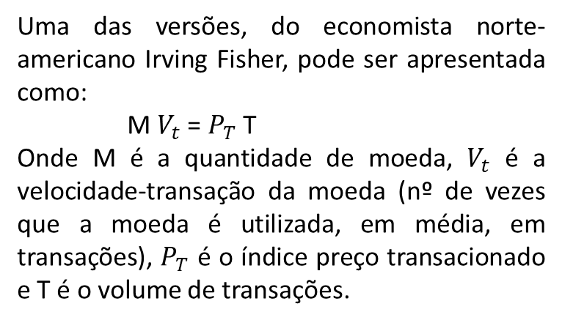
Uma das versões, do economista norte-americano Irving Fisher, pode ser apresentada como:
M $V_{t}$ = $P_{T}$ T
Onde M é a quantidade de moeda, $V_{t}$ é a velocidade-transação da moeda (nº de vezes que a moeda é utilizada, em média, em transações), $P_{T}$ é o índice preço transacionado e T é o volume de transações.

Slide 20
Outra versão da equação de trocas substitui as transações (T) pela renda (Y), onde V é a velocidade-renda da moeda (nº de vezes que a moeda, em média, é utilizada em transações que envolvem a produção corrente (renda). Portanto:
M V = P Y

Slide 21
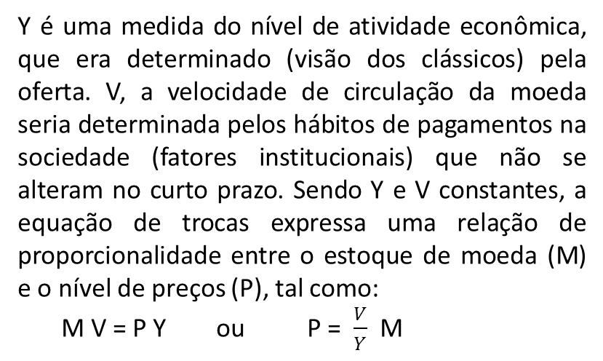
Y é uma medida do nível de atividade econômica, que era determinado (visão dos clássicos) pela oferta. V, a velocidade de circulação da moeda seria determinada pelos hábitos de pagamentos na sociedade (fatores institucionais) que não se alteram no curto prazo. Sendo Y e V constantes, a equação de trocas expressa uma relação de proporcionalidade entre o estoque de moeda (M) e o nível de preços (P), tal como:
M V = P Y ou P = $\frac{V}{Y}$ M

Slide 22
De que forma as mudanças no estoque de moeda afetam o nível de preços?
Outra versão da teoria quantitativa, a abordagem dos saldos de caixa ou versão de Cambridge, nome que homenageia a universidade de seus criadores (Marshall e Pigou), procurou responder a essa pergunta. Segundo Froyen (p.68), Keynes participou do desenvolvimento dessa abordagem no início de carreira.

Slide 23
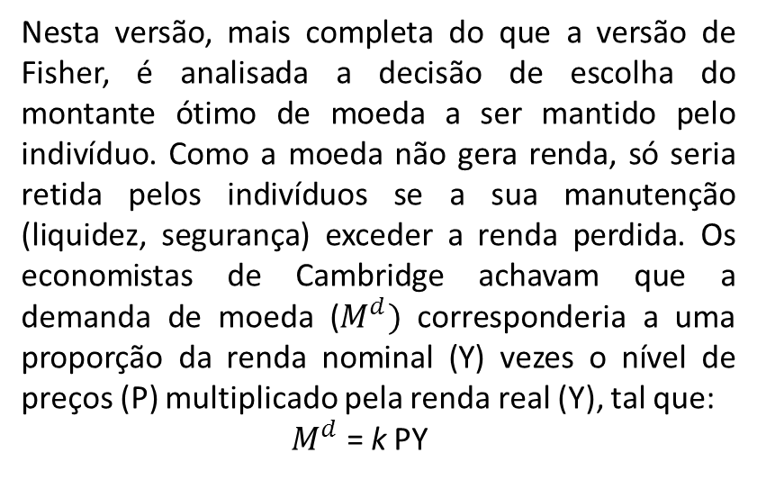
Nesta versão, mais completa do que a versão de Fisher, é analisada a decisão de escolha do montante ótimo de moeda a ser mantido pelo indivíduo. Como a moeda não gera renda, só seria retida pelos indivíduos se a sua manutenção (liquidez, segurança) exceder a renda perdida. Os economistas de Cambridge achavam que a demanda de moeda ($M^{d})$ corresponderia a uma proporção da renda nominal (Y) vezes o nível de preços (P) multiplicado pela renda real (Y), tal que:
$M^{d}$ = k PY

Slide 24
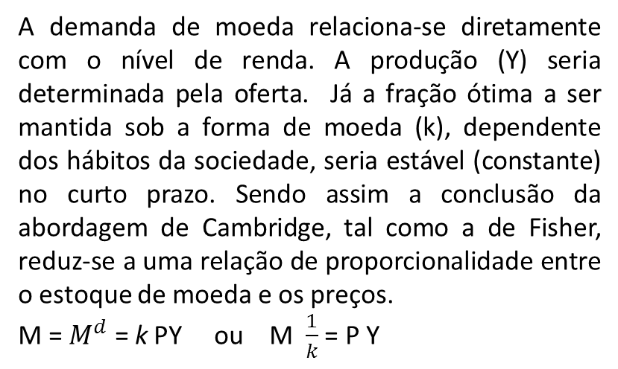
A demanda de moeda relaciona-se diretamente com o nível de renda. A produção (Y) seria determinada pela oferta. Já a fração ótima a ser mantida sob a forma de moeda (k), dependente dos hábitos da sociedade, seria estável (constante) no curto prazo. Sendo assim a conclusão da abordagem de Cambridge, tal como a de Fisher, reduz-se a uma relação de proporcionalidade entre o estoque de moeda e os preços.
M = $M^{d}$ = k PY ou M $\frac{1}{k}$ = P Y

Slide 25
O papel da taxa de juros

Slide 26
Na teoria clássica, a taxa de juros era determinada pela oferta e demanda de fundos emprestáveis. Um empréstimo consiste em vender um titulo mediante a promessa de pagar juros futuros. Os títulos eram emitidos pelas firmas para financiar seus dispêndios de capital (investimento) e pelo governo, para financiar o déficit público. O investimento dependia da rentabilidade espera dos projetos e da taxa de juros. Tanto o gasto do governo quanto o investimento eram considerados variáveis exógenas no modelo clássico.

Slide 27
A curva de oferta é positivamente inclinada, pois quanto maior a taxa de juros, maior o incentivo para a substituição do consumo presente pelo consumo futuro (poupança). Em contrapartida, a curva de demanda por empréstimos é negativamente inclinada, representando uma relação inversa entre o investimento e a taxa real de juros. Esta, por sua vez, não é afetada pela política monetária – depende das preferencias intertemporais dos indivíduos e da produtividade marginal do capital. A política monetária, ao afetar o nível de preços, pode influenciar apenas a taxa nominal de juros (e não a real), de modo que não interfere nas decisões de poupança e investimento.

Slide 28
Sob a hipótese de que o mercado de fundos emprestáveis funciona sob concorrência perfeita, a flexibilidade da taxa de juros garante que o montante disponível para empréstimo (poupança) seja sempre igual ao montante tomado emprestado (investimento). Essa hipótese valida a “lei de Say”, na medida em que não há “vazamento” na circulação da riqueza, sendo a oferta igual à demanda.

Slide 29
Exemplo: se ocorrer uma diminuição na demanda por fundos emprestáveis pelas firmas (investimento), isso levará a uma redução na taxa de juros. Haverá, na sequencia, redução na poupança e aumento do consumo. O acréscimo do consumo, por sua vez, será exatamente igual à queda do investimento, de modo que não haverá alteração da demanda agregada e sim uma modificação no valor de seus componentes: no caso, a diminuição no consumo das empresas foi substituída pelo aumento do consumo das famílias. Mais à frente, o patamar mais baixo da taxa de juros também estimulará a recuperação do investimento. A e B representam o acréscimo no consumo e investimento no gráfico.

Slide 31
E se houver um aumento dos gastos do governo?

Slide 32
O resultado seria exatamente o mesmo. O aumento de gastos públicos provoca uma maior pressão sobre os fundos emprestáveis, resultando numa elevação na taxa de juros e, em consequência, acréscimo da poupança, diminuição do investimento privado e queda no consumo. Houve apenas uma alteração na composição da demanda, com aumento da participação dos gastos do governo em detrimento dos gastos privados. O produto real (renda) da economia não se alterou (pleno emprego). No final de tudo, houve um deslocamento (crowding-out) do gasto.

Slide 33
Qual seria o efeito de uma redução dos impostos?

Slide 34
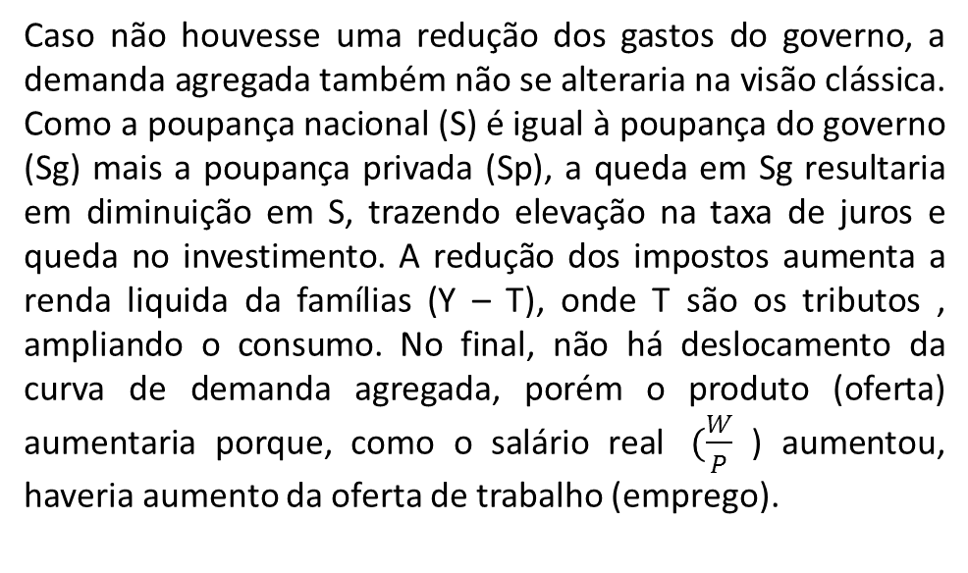
Caso não houvesse uma redução dos gastos do governo, a demanda agregada também não se alteraria na visão clássica. Como a poupança nacional (S) é igual à poupança do governo (Sg) mais a poupança privada (Sp), a queda em Sg resultaria em diminuição em S, trazendo elevação na taxa de juros e queda no investimento. A redução dos impostos aumenta a renda liquida da famílias (Y – T), onde T são os tributos , ampliando o consumo. No final, não há deslocamento da curva de demanda agregada, porém o produto (oferta) aumentaria porque, como o salário real $(\frac{W}{P}$ ) aumentou, haveria aumento da oferta de trabalho (emprego).

Slide 36
Efeitos da política macroeconômica no modelo clássico
A política monetária é ineficaz para afetar as variáveis reais da economia (produto, emprego). A moeda é apenas um meio de troca. Sua única função, determinada pela teoria quantitativa da moeda, é estabilizar os preços (combate à inflação).

Slide 37
A política fiscal também é ineficaz para aumentar o produto e o emprego da economia, visto que não afeta a demanda agregada da economia, que é determinada pelo nível de oferta (“que gera a própria demanda”, pela lei de Say). A flexibilidade da taxa de juros tem um papel central na estabilidade da demanda agregada. Assim, o regime de livre concorrência do mercado garante que a economia funcione no ponto de equilíbrio de pleno emprego (produto potencial).

Slide 38
Questões para revisão (modelo clássico)
Julgue se as afirmativas abaixo são falsas ou verdadeiras:
1. Vigorando o salário real de equilíbrio, o mercado de trabalho estará em equilíbrio e não haverá nenhum tipo de desemprego.
2. Considerando uma função de produção com retornos decrescentes, em que sejam dados o estoque de capital e tecnologia, nada se pode afirmar a respeito da curva de demanda de trabalho.
3. Para que vigore a lei de Say (oferta gera a própria demanda) é necessário que os indivíduos não poupem.
4. A demanda agregada tem um papel muito importante na determinação do produto e do emprego.
5. A taxa de juros tem como principal função no modelo a estabilização da demanda agregada face à mudanças autônomas de seus componentes, como investimento e gastos do governo.
6. A demanda de trabalho é traçada como uma curva de inclinação negativa, enquanto a oferta de trabalho é traçada como uma curva de inclinação positiva.

